Slide 1
Образовательная область «Речевое развитие»
«Речевое развитие включает владение речью как средством общения и культуры; обогащение активного словаря; развитие связной, грамматически правильной диалогической и монологической речи; развитие речевого творчества; развитие звуковой и интонационной культуры речи, фонематического слуха; знакомство с книжной культурой, детской литературой,
понимание на слух текстов различных жанров детской литературы; формирование звуковой аналитико-синтетической активности как предпосылки обучения грамоте».

Slide 2
Основные цели и задачи
Развитие речи. Развитие свободного общения с взрослыми и детьми,
овладение конструктивными способами и средствами взаимодействия
с окружающими.
Развитие всех компонентов устной речи детей: грамматического строя
речи, связной речи — диалогической и монологической форм; формирование словаря, воспитание звуковой культуры речи.
Практическое овладение воспитанниками нормами речи.
Художественная литература. Воспитание интереса и любви к чтению;
развитие литературной речи.
Воспитание желания и умения слушать художественные произведения,
следить за развитием действия.

Slide 3
Содержание психолого – педагогической работы
Развивающая речевая среда
Формирование словаря
Звуковая культура речи
Грамматический строй речи
Связная речь
Подготовка к обучению грамоте

Slide 4
Речевое развитие – 4 года
Словарный запас достигает 2000 слов.
Появляется «словотворчество», что свидетельствует о начале усвоения словообразовательных моделей.
В речи все меньше ошибок при словоизменение основных частей речи.
У многих детей звукопроизношение нормализовалось
Связная речь еще не сложилась – пересказ известной сказки возможен.
Хорошо развитая в данном возрасте непроизвольная память позволяет запомнить большое количество стихотворных произведений наизусть.

Slide 5
Речевое развитие – 5 лет
Качественный скачок в овладении связной речью: дети способны составить рассказ по картинке, пересказать текст
Начинает формироваться внутренняя речь – свернутая форма речи, с помощью которой происходит планирование предстоящей деятельности.
Значительно обогатился словарный запас
Звукопроизношение полностью сформировано.
Появляется способность к выделению звука из слова, то есть формируются навыки звукового анализа слов, звуковая оболочка слова перестала быть «прозрачной», незаметной.

Slide 6
Речевое развитие – 6 лет
У ребенка шестого года жизни совершенствуется связная, монологическая речь. Он может без помощи взрослого передать содержание небольшой сказки, рассказа, истории из своей жизни
В этом возрасте ребенок уже способен самостоятельно раскрыть содержание картинки
В процессе богатой речевой практики ребенок к моменту поступления в школу овладевает также основными грамматическими закономерностями языка. Он правильно строит предложения, грамотно выражает свои мысли в объеме доступных для него понятий.
Появляется диалогическая речь, которая часто выражается в разговоре с самим собой в процессе игры.
Таким образом, можно сказать, что фундамент речевого развития ребенка закладывается в дошкольном периоде, поэтому речь в этом возрасте должна являться предметом особой заботы со стороны взрослых.

Slide 7
Игры и игровые упражнения - обучение грамоте

Slide 8
Основная задача обучения грамоте
Формирование у дошкольников общей ориентировки в звуковой системе языка, обучение их звуковому анализу слова.
Подготовка детей к овладению чтением.

Slide 9
Игры на развитие фонематического слуха
Игра «Ловишки»
Цель: учить определять наличие (отсутствие) звука «ц» в слове, развивать фонематический слух.
Ход игры: воспитатель называет слова, а ребёнок делает хлопок когда слышит звук: стол, цветок, боец, свет, лицо, яйцо, палец, пинцет, песок, кольцо, место, птенец
Игра «Хлоп – топ»
Цель: дифференциация звуков
Ход игры: воспитатель называет слова, а ребёнок делает хлопок, когда слышит звук «ц» и топает – звук «с»

Slide 10
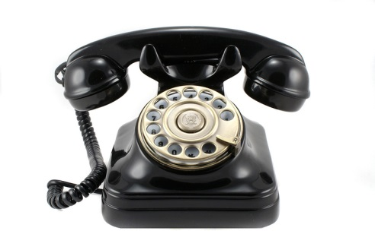
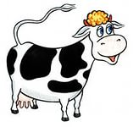
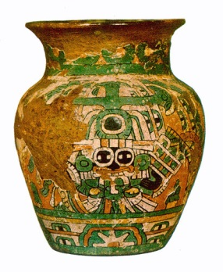
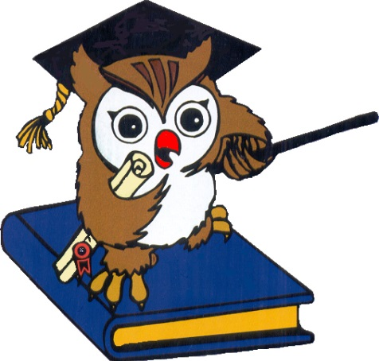
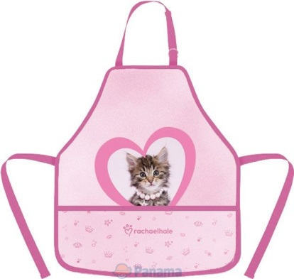
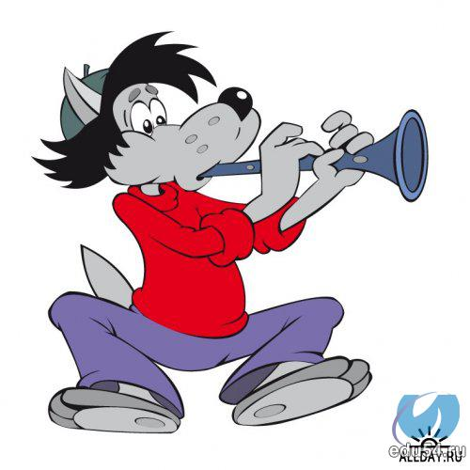
Игра «Назови слово»
Рассмотри и назови картинки: сначала на звук «В», а затем на звук «Ф»

Slide 11
Игра «Где мой дружок?»
Цель: развивать у детей фонематический слух, находить слова, начинающиеся на один и тот же звук - Определение первого звука в слове и нахождение слова, начинающегося на тот же звук

Slide 12
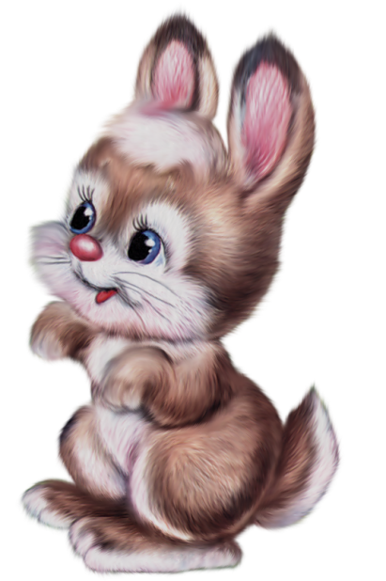
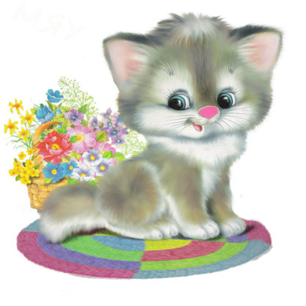
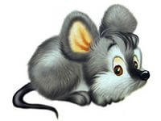
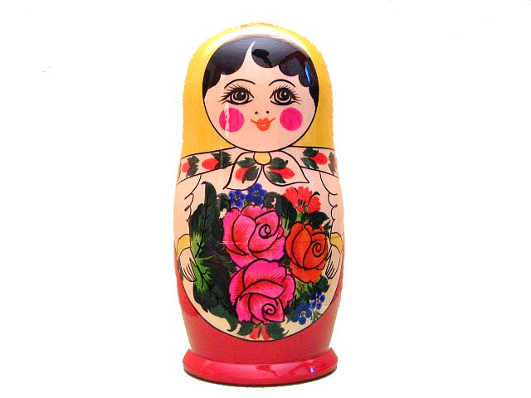
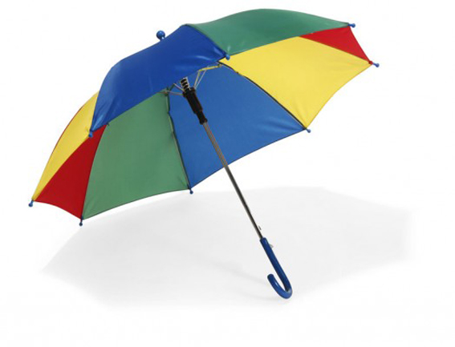
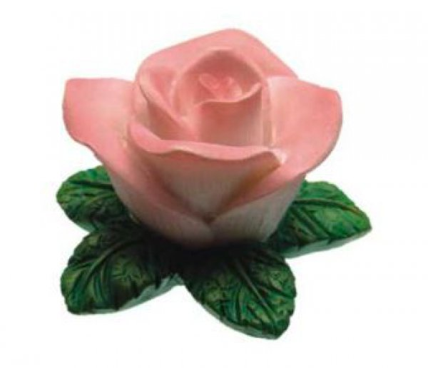

Slide 13
Игра «Четвёртый лишний»
Цель: развивать фонематический слух, формирование способности к обобщению, умения объединять слова по общему звуку (признаку), развитие слухового внимания.
Ход игры
Педагог предлагает послушать слова, подумать и сказать, какое слово лишнее. Объяснить, почему?
игла индюк арбуз избушка
лев львица левый львёнок

Slide 14
Игра «Впиши буковку»
Цель: развивать фонематический слух, мыслительные операции.
Проведи дорожку к букве с которой начинается слово.

Slide 15
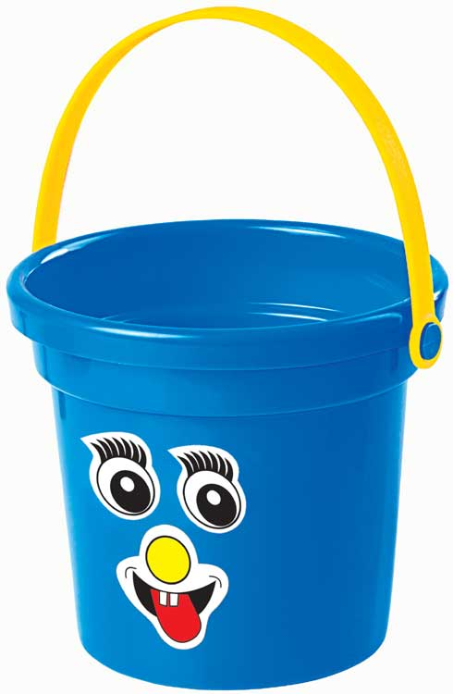
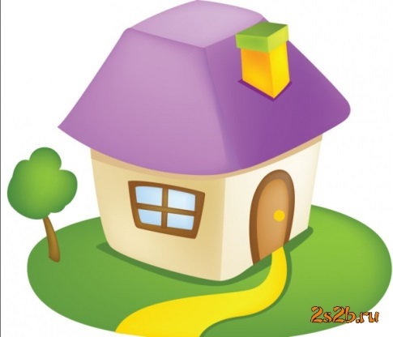
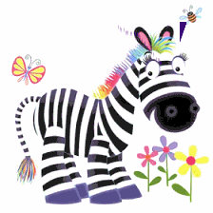
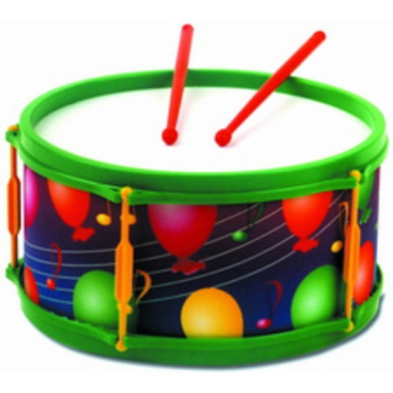
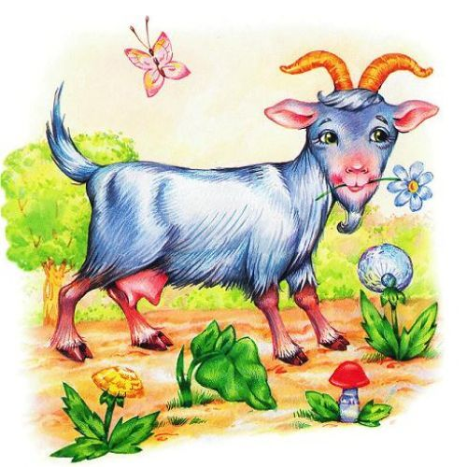
З
В
Д
С
Б
К

Slide 16
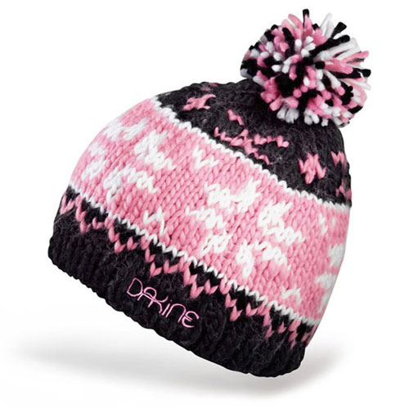
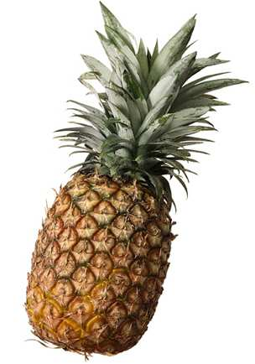
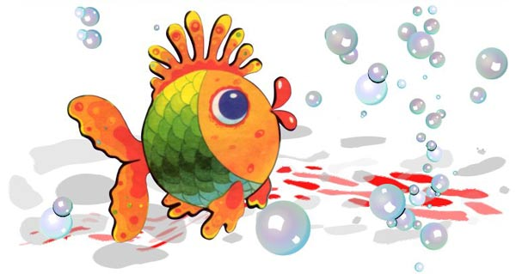
Игра «Шифровальщик»
Цель игры: выделение в словах - картинках первых звуков и составление из них новых слов (на слух).
ШАР

Slide 17
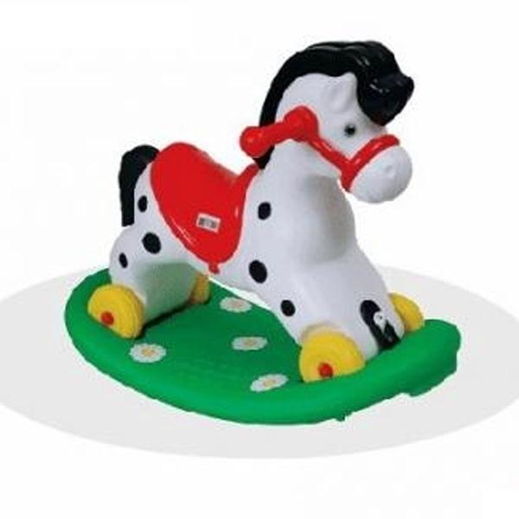
Цель: упражнять детей в выделении первых звуков в словах и составлении новых слов с помощью букв.
СЛОН

Slide 18
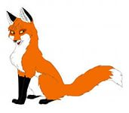
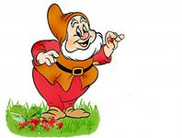
Игра «Рассели друзей по домикам» Цель: упражнять в делении слов на слоги

Slide 19
Игра «Зашифрованное слово» Цель: упражнять детей в преобразовании новых слов, развивать мыслительные операции
2 4 1
О Л Н С

Slide 20
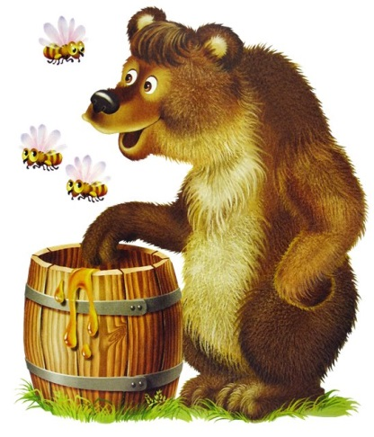
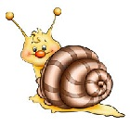
Игра «Потерялись животные» Цель: упражнять в дифференциации гласных и согласных звуков на слух, в выделении первого и последнего звука в слове
По первому звуку

Slide 21
По последнему звуку

Slide 22
От какой буквы элемент

Slide 23
Допиши букву

